Slide 1
Развитие направлений видов медицинской помощи по профилю
«кардиология» в Вологодской области и БУЗ ВО ВОКБ
Заведующий кардиологическим отделением РСЦ БУЗ ВО «ВОКБ», главный внештатный кардиолог
департамента здравоохранения области
Барашков И.Г.

Slide 2
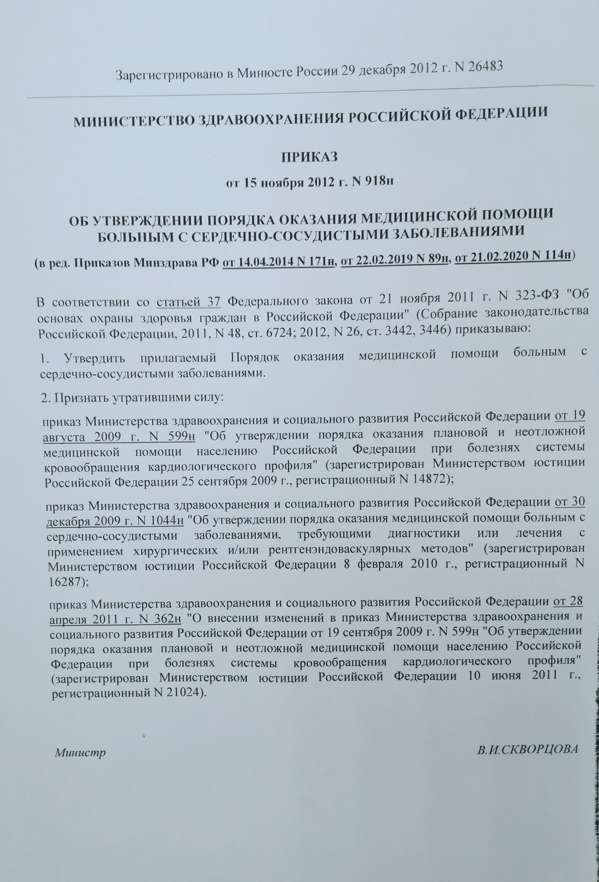
ПОРЯДОК ОКАЗАНИЯ МЕДИЦИНСКОЙ ПОМОЩИ БОЛЬНЫМ С СЕРДЕЧНО-СОСУДИСТЫМИ ЗАБОЛЕВАНИЯМИ
ПРАВИЛА ОРГАНИЗАЦИИ ДЕЯТЕЛЬНОСТИ КАРДИОЛОГИЧЕСКОГО КАБИНЕТА
РЕКОМЕНДУЕМЫЕ ШТАТНЫЕ НОРМАТИВЫ КАРДИОЛОГИЧЕСКОГО КАБИНЕТА
СТАНДАРТ ОСНАЩЕНИЯ КАРДИОЛОГИЧЕСКОГО КАБИНЕТА
ПРАВИЛА ОРГАНИЗАЦИИ ДЕЯТЕЛЬНОСТИ КАРДИОЛОГИЧЕСКОГО ОТДЕЛЕНИЯ С ПАЛАТОЙ РЕАНИМАЦИИ И ИНТЕНСИВНОЙ ТЕРАПИИ
РЕКОМЕНДУЕМЫЕ ШТАТНЫЕ НОРМАТИВЫ КАРДИОЛОГИЧЕСКОГО ОТДЕЛЕНИЯ С ПАЛАТОЙ РЕАНИМАЦИИ И ИНТЕНСИВНОЙ ТЕРАПИИ
СТАНДАРТ ОСНАЩЕНИЯ КАРДИОЛОГИЧЕСКОГО ОТДЕЛЕНИЯ С ПАЛАТОЙ РЕАНИМАЦИИ И ИНТЕНСИВНОЙ ТЕРАПИИ
ПРАВИЛА ОРГАНИЗАЦИИ ДЕЯТЕЛЬНОСТИ РЕГИОНАЛЬНОГО СОСУДИСТОГО ЦЕНТРА ДЛЯ БОЛЬНЫХ С ОСТРЫМ КОРОНАРНЫМ СИНДРОМОМ
СТАНДАРТ ОСНАЩЕНИЯ РЕГИОНАЛЬНОГО СОСУДИСТОГО ЦЕНТРА ДЛЯ БОЛЬНЫХ С ОСТРЫМ КОРОНАРНЫМ СИНДРОМОМ

Slide 3
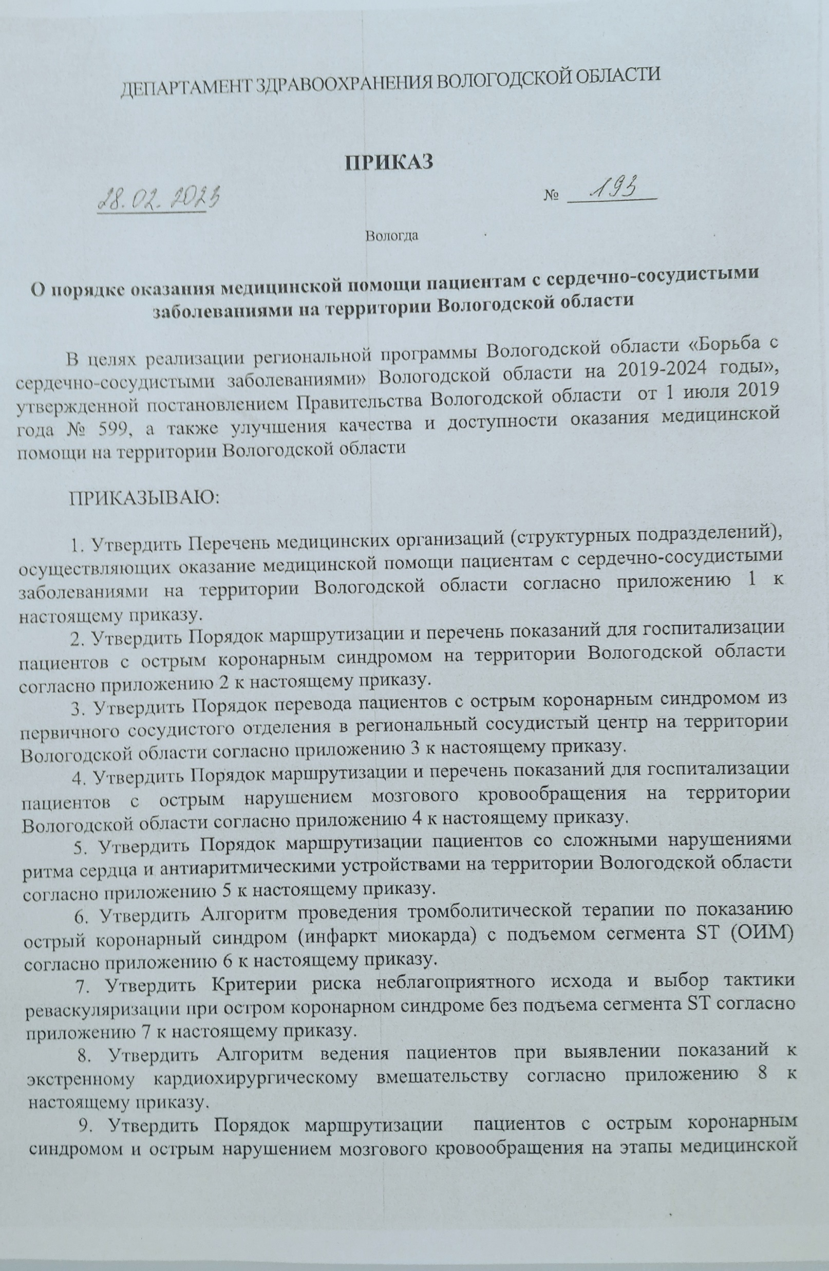
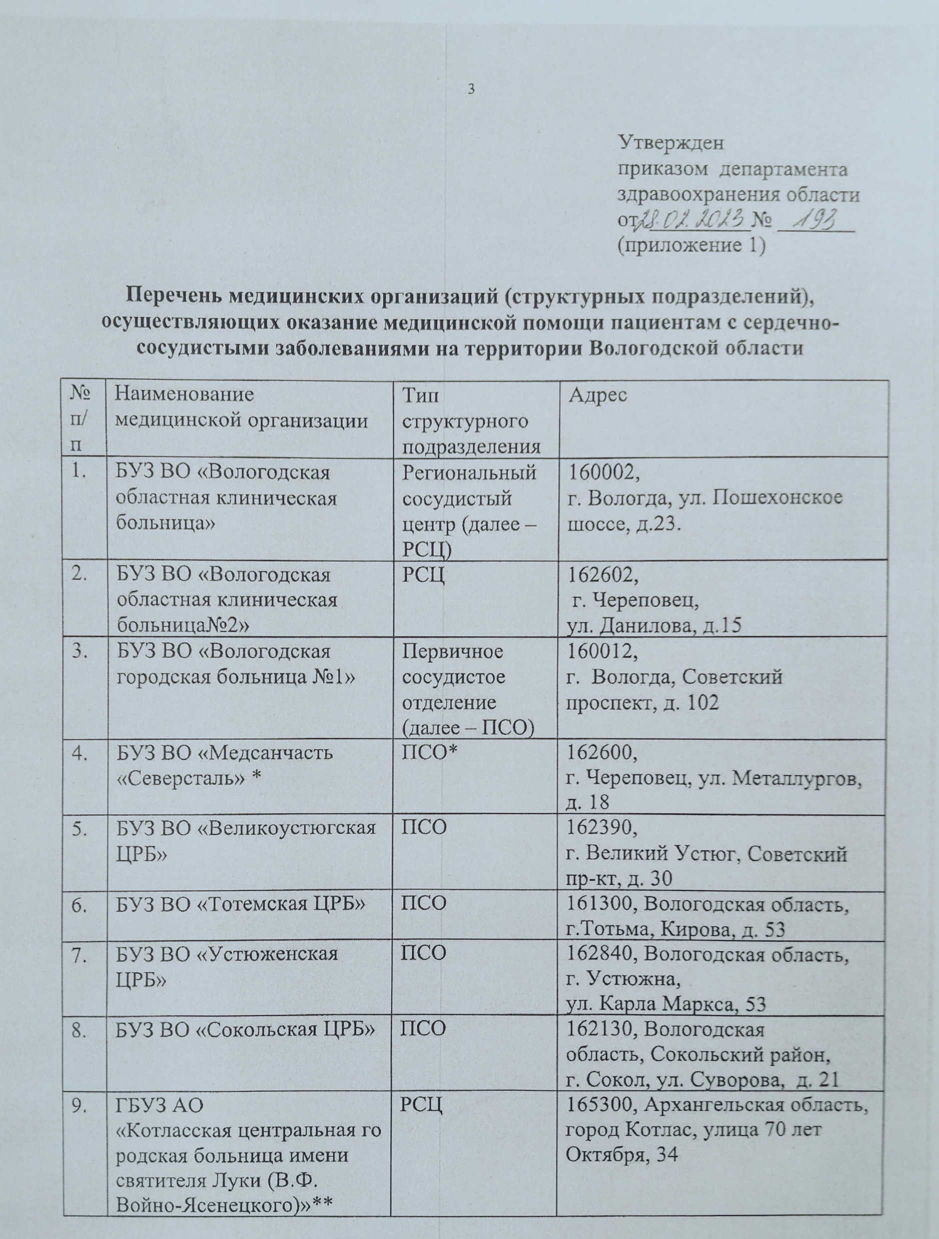
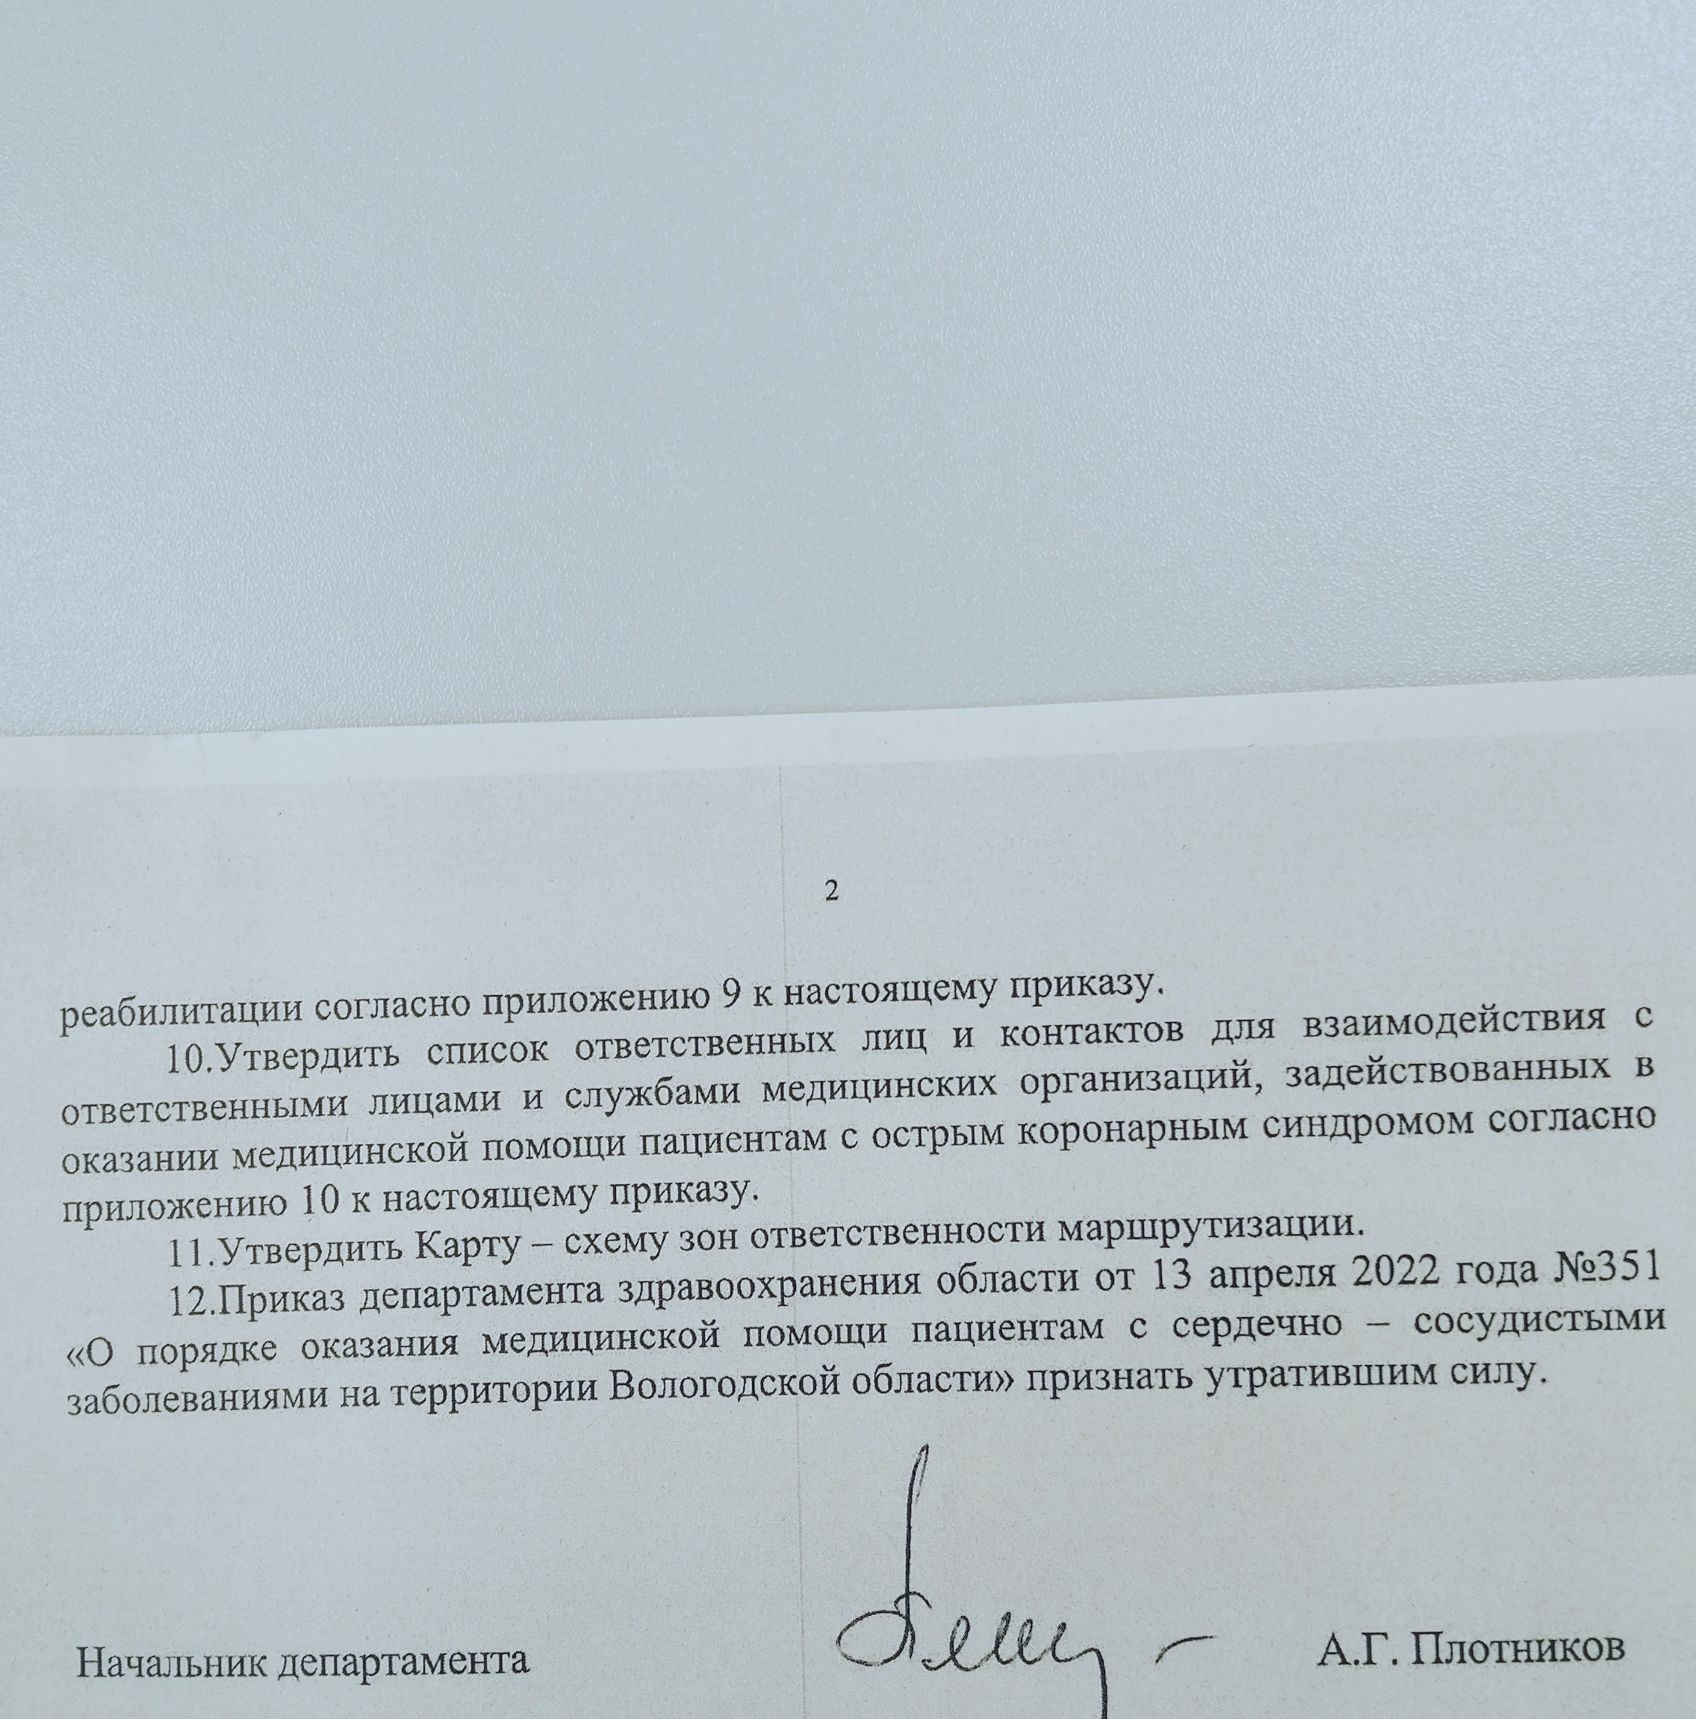

Slide 4
Зоны ответственности РСЦ и ПСО при оказании медицинской помощи больным с ОКС и ОНМК в Вологодской области

Slide 5
Число специализированных кардиологических коек в Вологодской области
320
кардиологических коек
РСЦ БУЗ ВО «ВОКБ» | 74
РСЦ 2 БУЗ ВО «ВОКБ №2» | 40
МСЧ «Северсталь» | 36
БУЗ ВО «Вологодская городская больница №1» | 124
ПСО БУЗ ВО «Великоустюгская ЦРБ» | 16
ПСО БУЗ ВО «Тотемская ЦРБ» | 10
ПСО БУЗ ВО «Сокольская ЦРБ» | 20

Slide 6
Число врачей кардиологов в Вологодской области
Стационары г Вологды и г Череповца 39 врачей
РСЦ БУЗ ВО «ВОКБ» | 11
РСЦ 2 БУЗ ВО «ВОКБ №2» | 9
БУЗ ВО «Областной госпиталь ветеранов войн» | 1
МСЧ «Северсталь» | 7
БУЗ ВО «Череповецкая городская больница» | 4
БУЗ ВО «Вологодская городская больница №1» | 7
Поликлиники г Вологды - 9 врачей г Череповца - 2 врача
11 врачей
Районы Вологодской области 3 врача кардиолога

Slide 7
Число пациентов с ОКС и инфарктом миокарда в Вологодской области

Slide 8
Число случаев ВМП пациентам с ИБС в Вологодской области Эндоваскулярные коронарные вмешательства
Рост числа эндоваскулярных коронарных вмешательств (ангиопластика и стентирование) с лечебной целью
Целевой показатель на 2023 год – 2399 вмешательств

Slide 9
Доля больных с ОКС которым выполнены эндоваскулярные коронарные вмешательства с лечебной целью
Целевой показатель на 2022 год – 47,4 достигнут
Целевой показатель на 2023 год – 53,7

Slide 10
Число случаев ВМП пациентам с ИБС в Вологодской области Эндоваскулярные коронарные вмешательства

Slide 11
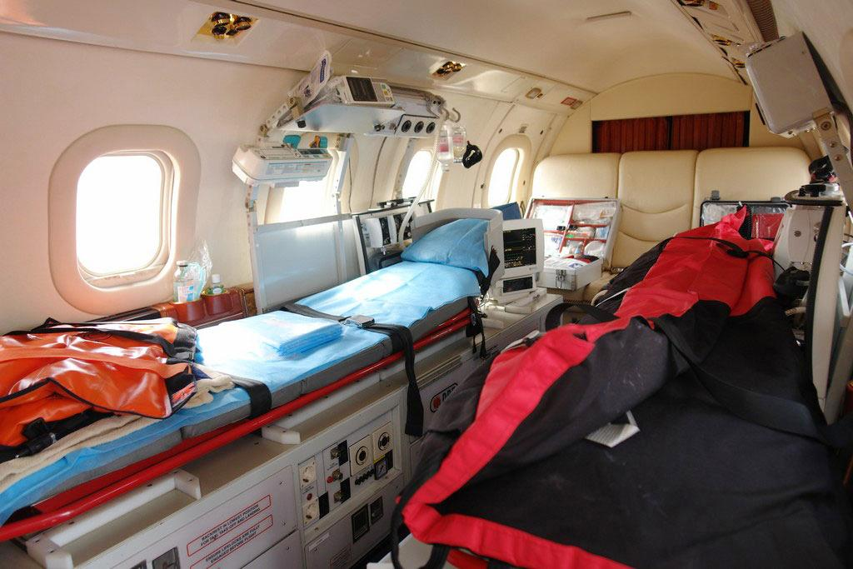
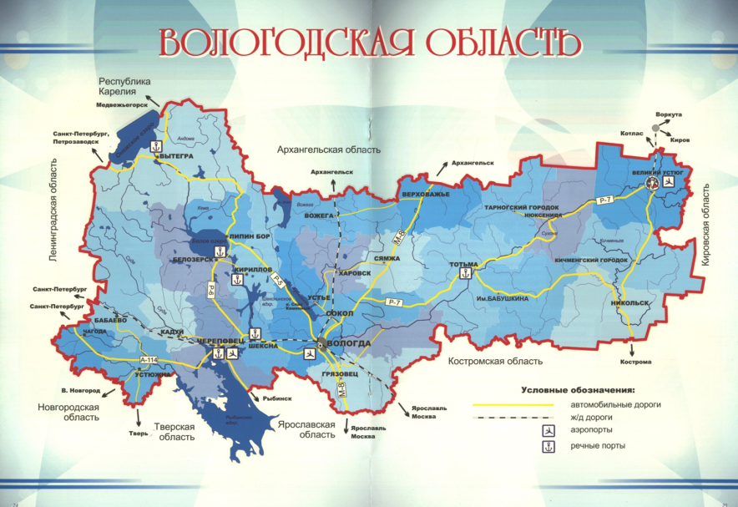
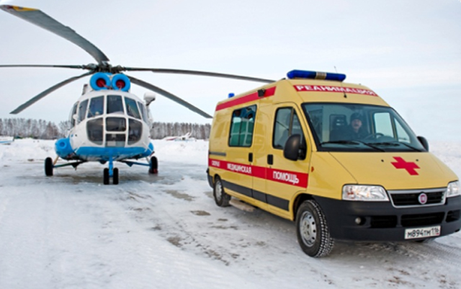
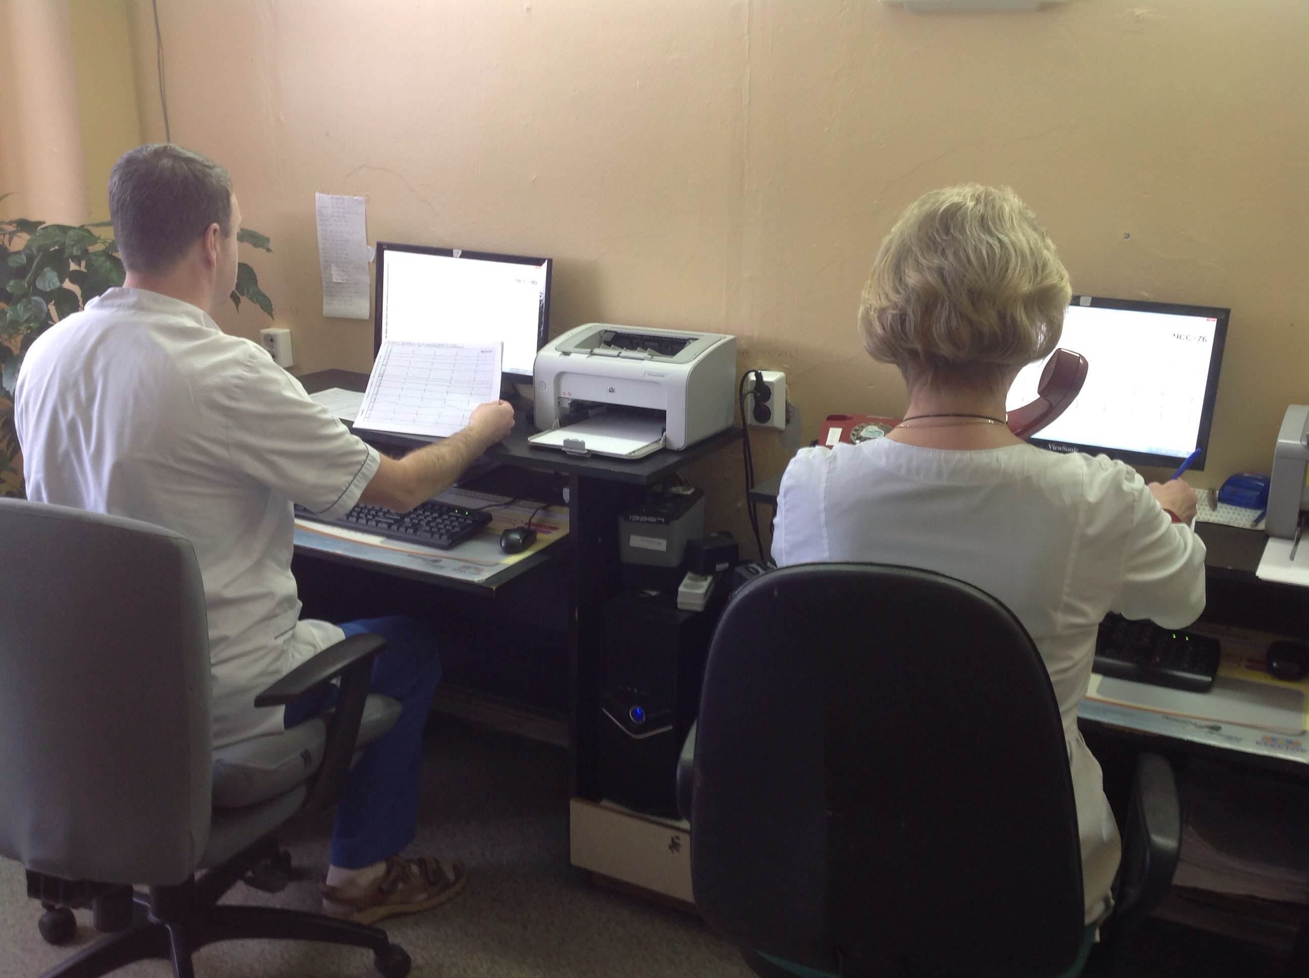
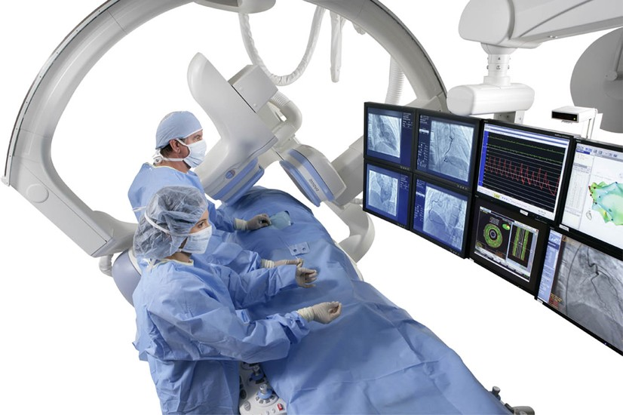
Эпизод ОИМспST
Тромболизис
ЧКВ

Slide 12
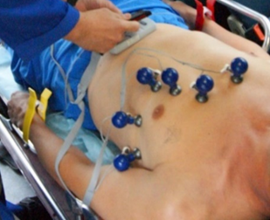
Тромболитическая терапия при ОКС в Вологодской области
Рост числа догоспитальной тромболитической терапии

Slide 13
Объемы медицинской помощи пациентам с ОКС в РСЦ
Нозологические формы | 2020г. | 2021г. | 2022г.
Нестабильная стенокардия | 514 | 569 | 661
Острый инфаркт миокарда с подъемом сегмента ST | 517 | 551 | 628
Острый инфаркт миокарда без подъема сегмента ST | 134 | 158 | 231
Повторный инфаркт миокарда | 68 | 76 | 125
Число острых и повторных инфарктов миокарда | 719 | 785 | 984
Число пациентов с ОКС | 1233 | 1354 | 1645
Доля больных с ОКС в структуре пролеченных больных | 74,7% | 66% | 75,2%

Slide 14
Госпитальная летальность пациентов с инфарктом миокарда в РСЦ

Slide 15
Число случаев ВМП пациентам с инфарктом миокарда в РСЦ
Эндоваскулярные коронарные вмешательства
ВМП 66,8% 68,4% 71,5%
КСГ 2 уровень 33,8% 31,6% 28,5%

Slide 16
Число случаев ВМП пациентам с нестабильной стенокардией в РСЦ
Эндоваскулярные коронарные вмешательства
ВМП 37,3% 29,1% 36,1%
КСГ 2 уровень 62,7% 70,9% 63,9%

Slide 17
Объемы медицинской помощи пациентам с хронической ИБС в РСЦ
Нозологические формы | 2020г. | 2021г. | 2022г.
ИБС Стенокардия напряжения | 87 | 93 | 141
Другие формы хронической ИБС | 90 | 182 | 109
КСГ 2 уровень st13.002 коэффициент 2.81
Маршрутизация после выписки
Направление в федеральный центр и затем диспансерное наблюдение в поликлинике по месту жительства
Амбулаторное лечение и диспансерное наблюдение в поликлинике по месту жительства

Slide 18
Объемы медицинской помощи пациентам с воспалительными заболеваниями сердца в РСЦ
Нозологические формы | 2020г. | 2021г. | 2022г.
Миокардит | 8 | 17 | 16
Эндокардит | 4 | 9 | 3
КСГ 1 уровень st13.006 коэффициент 1.42
КСГ 2 уровень st 13.007 коэффициент 2.38
Маршрутизация после выписки
Направление в федеральный центр и затем диспансерное наблюдение в поликлинике по месту жительства
Амбулаторное лечение и диспансерное наблюдение в поликлинике по месту жительства

Slide 19
Объемы медицинской помощи пациентам с
тромбоэмболией легочной артерии в РСЦ
Нозологические формы | 2020г. | 2021г. | 2022г.
ТЭЛА | 18 | 41 | 32
КСГ 2 уровень (МСКТ с боллюсным усилением) -
st13.002 коэффициент 2.81
КСГ 3 уровень (ТЛТ) –
st13.010 коэффициент 3.54
Маршрутизация после выписки
Амбулаторное лечение и диспансерное наблюдение в поликлинике по месту жительства

Slide 20
Объемы медицинской помощи пациентам с
хронической сердечной недостаточностью в РСЦ
Нозологические формы | 2020г. | 2021г. | 2022г.
Кардиомиопатии | 37 | 109 | 97
Неревматические поражения клапанов сердца | 14 | 26 | 31
Врожденные пороки сердца | 3 | 7 | 6
КСГ 1 уровень при ИБС – коэффициент 0.78
КСГ 1 уровень при кардиомиопатии – коэффициент 1.42
Маршрутизация после выписки
Амбулаторное лечение и диспансерное наблюдение в поликлинике по месту жительства

Slide 21
Формирование потоков пациентов кардиологического профиля в РСЦ
ОКСпST
СМП
КАГ
КСГ 2-й уровень
РСЦ
ПСО /ЦРБ
ТЛТ
ЧКВ
ВМП
ОКСбпST
КАГ
КСГ 2-й уровень
СМП
РСЦ
Обследование
ПСО
ЧКВ
ВМП
ТЭЛА
МСКТ
КСГ 2-й уровень
РСЦ
ПСО / ЦРБ
ТЛТ
КСГ 3-й уровень

Slide 22
Формирование потоков пациентов кардиологического профиля в РСЦ
Хроническая ИБС
Городская поликлиника
КАГ
КСГ
2-й уровень
Обследование
Нагрузочный тест
Консультативная поликлиника ВОКБ
ПСО
РСЦ
Обследование
Нагрузочный тест
Поликлиники ЦРБ
ЧКВ
ВМП
Обследование
- Стресс ЭхоКГ амбулаторно в ВОКБ

Slide 23
Ближайшие стратегические задачи на уровне региона
1. Совершенствование действующей системы маршрутизации пациентов с острым коронарным синдромом:
РСЦ и РСЦ 2 обеспечивают оказание высокотехнологичной медицинской помощи
ПСО БУЗ ВО «Вологодская городская больница №1» обследование пациентов без подъема сегмента ST
группы невысокого риска для определения показаний для коронарной ангиографии
МСЧ «Северсталь» обеспечивает плановые коронарные вмешательства
2. Обеспечение ПСО БУЗ ВО «Вологодская городская больница №1» ангиографической установкой.
Цель: выполнение плановых диагностических коронарных ангиографий, в том числе перед оперативными вмешательствами в федеральных центрах.
3. Реорганизация кардиологической службы БУЗ ВО «Вологодская городская больница № 1»:
Кардиологическое отделение №1 работает в режиме ПСО
Создание на базе кардиологического отделения №2 специализированного отделения для пациентов с ХСН с установлением тарифа ОМС, обеспечивающего оказание данного вида специализированной медицинской помощи.
4. Развитие службы функциональной диагностики городских поликлиник г. Череповца и Вологды с целью
выполнения нагрузочных тестов пациентам с хронической ИБС для определения показаний к коронарной
ангиографии :
Обеспечение кадрами
Дооснащение необходимым оборудованием
5. Развитие службы функциональной диагностики ПСО Сокольской ЦРБ, Тотемской ЦРБ с целью
эхокардиографии, УЗДГ БЦА пациентам с ОКС и ОНМК и выполнения нагрузочных тестов пациентам
с хронической ИБС для определения показаний к коронарной ангиографии:
Обеспечение кадрами
Дооснащение необходимым оборудованием

